Slide 1

Fotograaf: Patrick van Katwijk
Een minderheidskabinet... Wat is dat?

Slide 2
Op 3 juni 2025 viel kabinet-Schoof
Fotograaf: Robin Utrecht

Slide 3
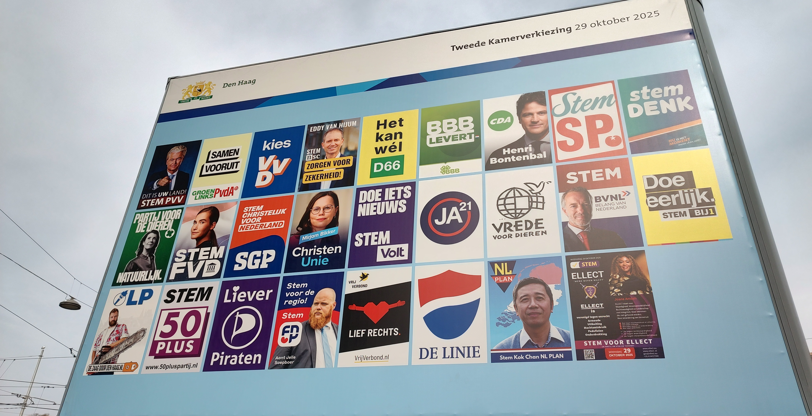
29 oktober 2025: verkiezingen!

Slide 4
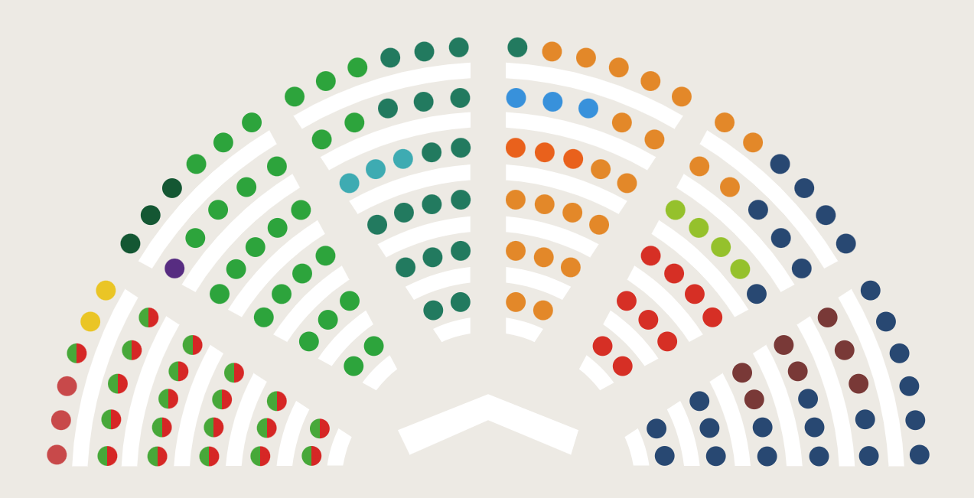
Verkiezingsuitslag

Slide 5
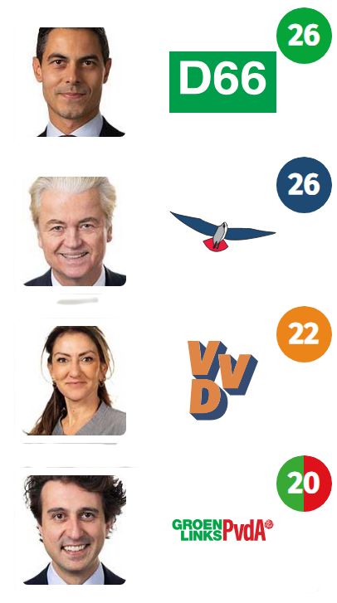
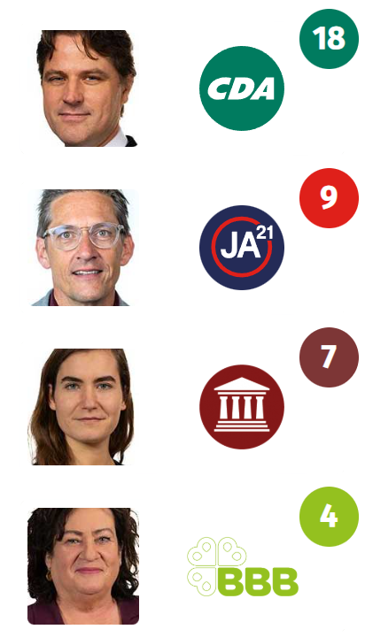
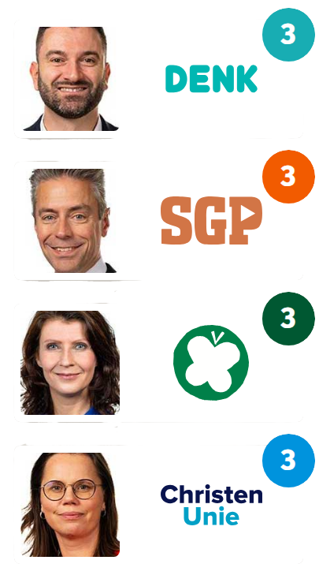
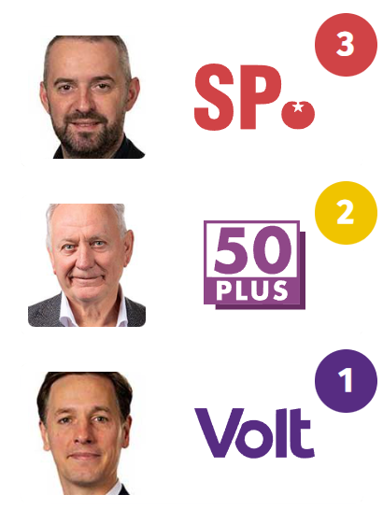
Totaal = 150 zetels

Slide 6
Op zoek naar een meerderheid. Dat is de 150/2 + 1 = 76 zetels

Slide 7
Wij drie willen wel samenwerken!
Dat zijn 26+22+18 = 66 zetels. Dat is nog niet genoeg…

Slide 8
Wij willen alle drie niet met de PVV en FvD.
Klopt.
Exact.

Slide 9

Wij willen niet met GroenLinks/PvdA.
Wij wel.
...

Slide 10
Wij willen met JA21.
Wij liever niet.
...

Slide 11
Dan houden we het bij deze drie partijen.
Anders hebben we nog minimaal drie andere partijen nodig voor een meerderheid.

Slide 12

66 van de 150 zetels…

Slide 13

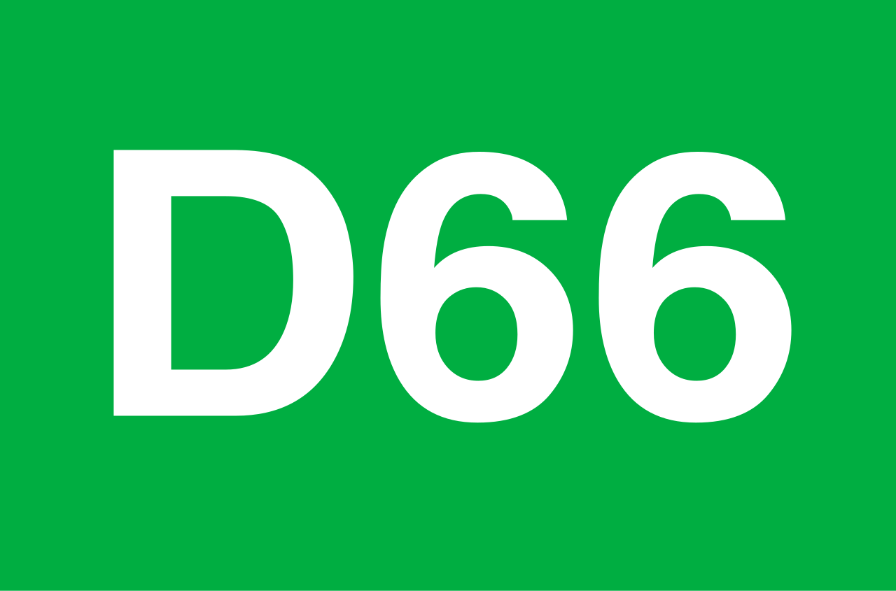



Dat betekent wel dat we voor ieder wetsvoorstel moeten onderhandelen met andere partijen
om een meerderheid te krijgen in de Tweede Kamer...
26
19
84
22
18
7
Groep
Markuszower

Slide 14

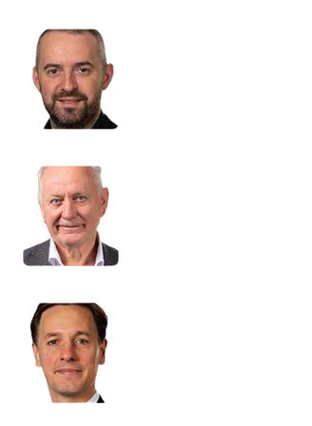
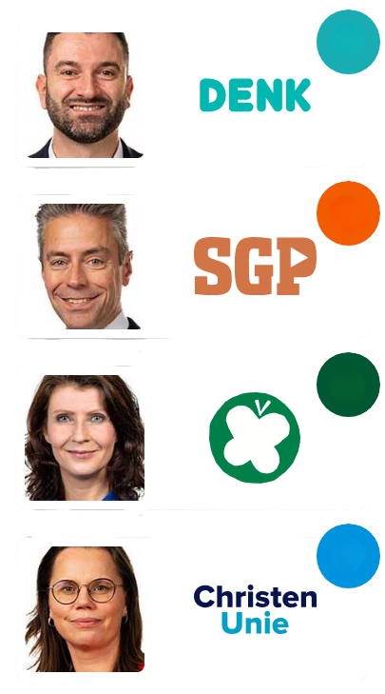
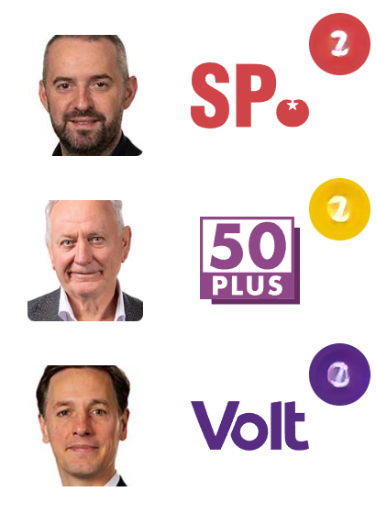
...en daarna ook in de Eerste Kamer.
Dit minderheidskabinet wordt dus een uitdaging en vraagt om samenwerking.
7
9
6
7
14
3
2
1
Fractie
Walenkamp
12
3
2
1
53
9
Fractie
Van de Sanden
4
2
1
1
Fractie
Beukering
6
3
2
1
1
Onafhankelijke Politiek Nederland
Fractie
Visseren-Hamakers

Slide 15






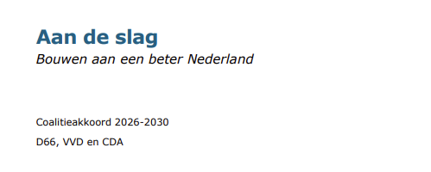
Aan de slag!

Slide 16
Fotograaf: Patrick van Katwijk

Slide 17
Opdracht 1
Plaats de onderstaande kenmerken in de juiste kolom
meer kans op politieke instabiliteit
kritiek vanuit het parlement heeft vaak weinig consequenties
(kleine) oppositiepartijen hebben meer invloed
waarschijnlijker dat wetsvoorstellen worden aangenomen
meer kans op politieke stabiliteit
besluitvorming verloopt trager
meer debat en samenwerking in het parlement
minder ruimte voor nieuwe ideeën van buiten de coalitie
 | Meerderheidskabinet | Minderheidskabinet
Voordelen
Nadelen

Slide 18
De juiste antwoorden
 | Meerderheidskabinet | Minderheidskabinet
Voordelen | meer kans op politieke stabiliteit | (kleine) oppositiepartijen hebben meer invloed
 | waarschijnlijker dat wetsvoorstellen worden aangenomen | meer debat en samenwerking in het parlement
Nadelen | minder ruimte voor nieuwe ideeën van buiten de coalitie | meer kans op politieke instabiliteit
 | kritiek vanuit het parlement heeft vaak weinig consequenties | besluitvorming verloopt trager

Slide 19
Een belangrijk kenmerk van een minderheidskabinet is dat de coalitie voor ieder voorstel opnieuw naar een meerderheid op zoek moet.
En omdat er 13 oppositiepartijen zijn, zijn er verschillende meerderheden mogelijk.
Per voorstel kan de coalitie dus strategisch bepalen of het kansrijk is om samen te werken met linkse partijen, rechtse partijen, progressieve partijen of conservatieve partijen.

Slide 20
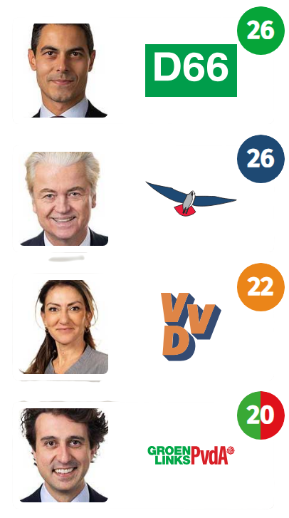

Opdracht 2
Kabinet-Jetten wil dat de twee voorstellen hieronder worden aangenomen door de Eerste en Tweede Kamer.
20 miljard voor natuur- en stikstofbeleid om de staat van de natuur en het milieu te verbeteren.
De belastingverlaging op autobrandstoffen (benzine en diesel) wordt tot en met 2027 verlengd.
Bedenk voor beide voorstellen wat jij zou adviseren: welke partijen kan Jetten het best als eerste bellen en waarom?
150
66
75
22
14
3
2
1
Fractie
Walenkamp
19
12
3
2
1
Fractie
Van de Sanden
4
2
1
1
Fractie
Beukering
7
3
2
1
1
Groep
Markuszower
Onafhankelijke Politiek Nederland
Fractie
Visseren-Hamakers

Slide 21
prodemos.nl/lesmateriaal

